Slide 1
اختبار الفصل
أ.أحـمـد الأحـمـدي @ahmad9963

Slide 2
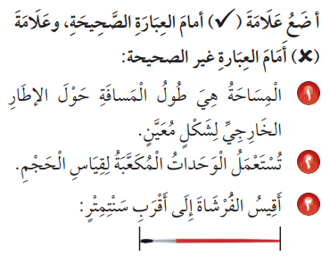
أ.أحـمـد الأحـمـدي @ahmad9963

Slide 3
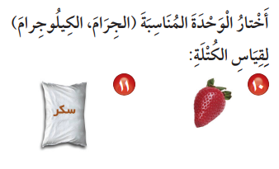
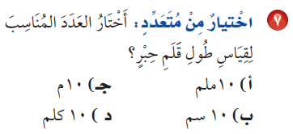
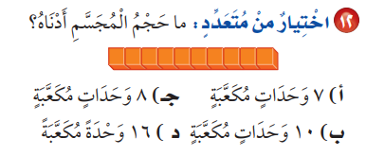
أ.أحـمـد الأحـمـدي @ahmad9963

Slide 4
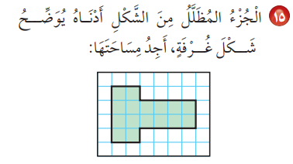
أ.أحـمـد الأحـمـدي @ahmad9963

Slide 5
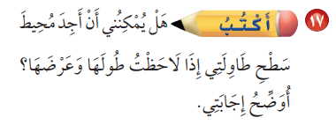
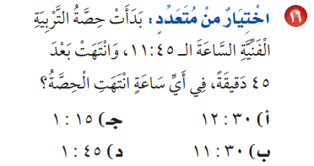
أ.أحـمـد الأحـمـدي @ahmad9963

